Slide 1
Тематичне оцінювання Урок-гра
Міфологія
6 клас
Блінова Н.О.
Сзш №7 м.Тернівка

Slide 2
Мета уроку:

Slide 3
«Впізнай країну»
Збери анаграму
ЧИЖЕРІЯМЧ
МЕЖИРІЧЧЯ

Slide 4
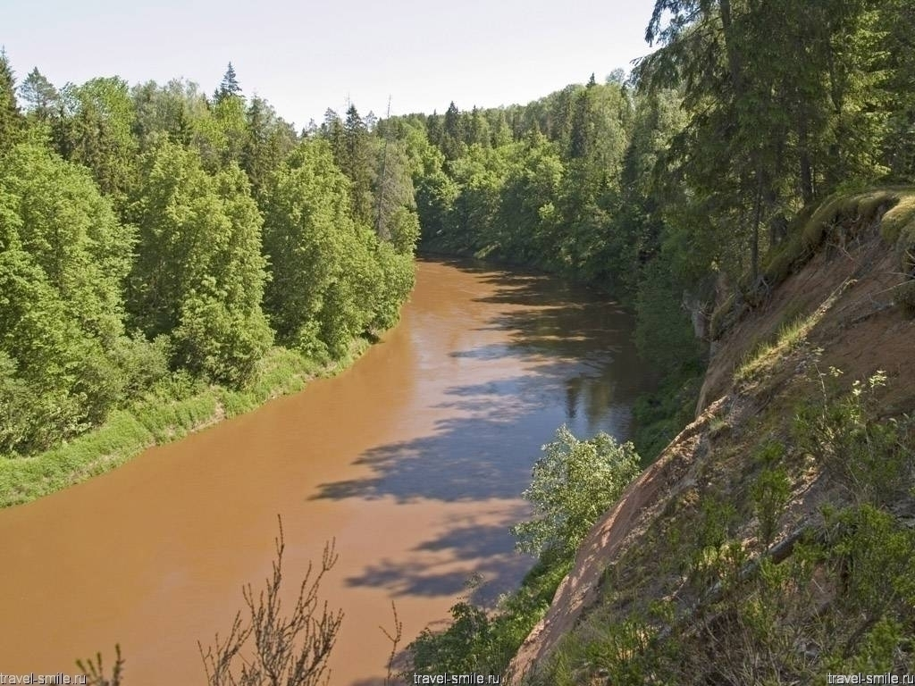
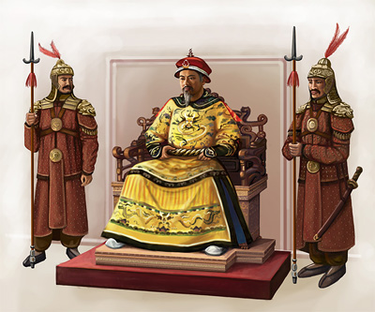
«Впізнай країну»
КИТАЙ

Slide 5
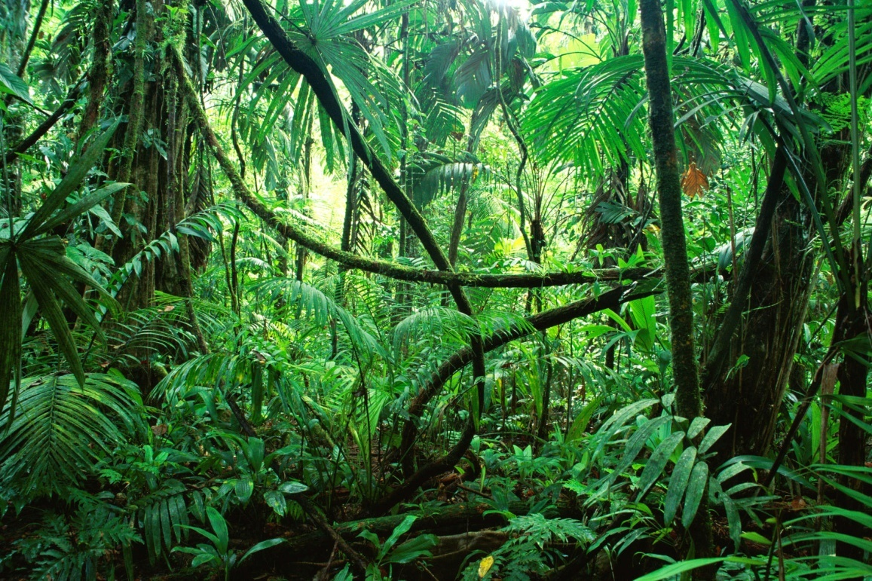
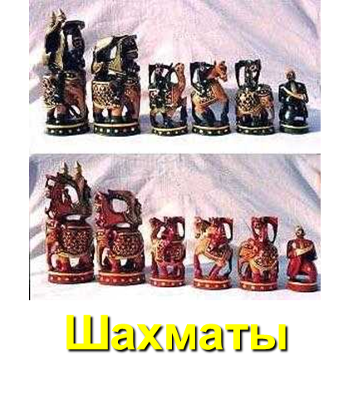
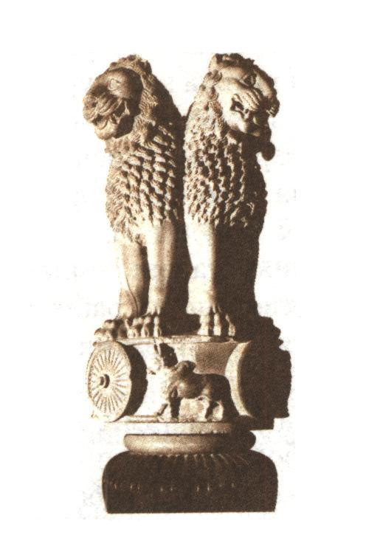
«Впізнай країну»
ІНДІЯ

Slide 6
Тести Правильні відповіді
1. в
2.а
3.а
4.б
5.в
6.а
7.в
8.а
9.б
10.в

Slide 7
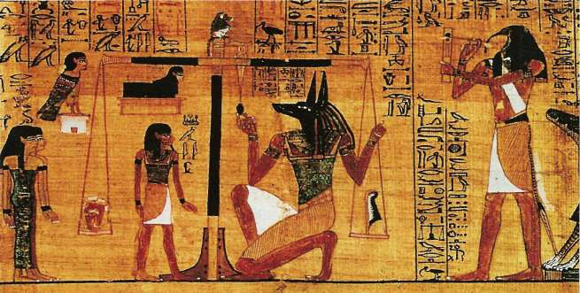
Пазли
«Суд Осіріса»

Slide 8
Пазли
«Міф о Гільгамеше»

Slide 9
Пазли
«Нюйва створює людей»

